Slide 1

XỬ LÍ NGÔN NGỮ TỰ NHIÊN
Các mô hình Word Embedding và ứng dụng của chúng
GV: PGS. TS. LÊ ANH CƯỜNG
Thành viên nhóm:
Lê Khắc Thanh Tùng – 52100943
Trần Phước Sang – 52100303
Nguyễn Thái Khôi – 52100637

Slide 2
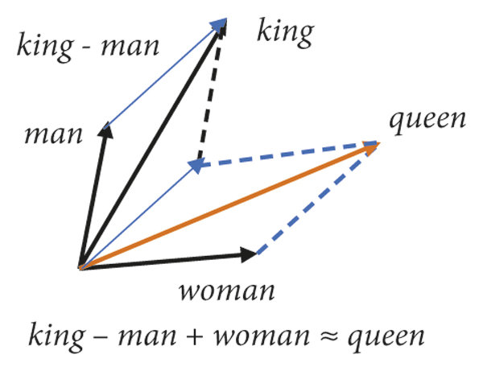
Word Embedding là gì?
Word Embedding là một kỹ thuật được sử dụng để biểu diễn từ ngữ dưới dạng các vectors trong không gian đa chiều.
Ý tưởng cơ bản: ánh xạ từng từ trong văn bản vào các vector sao cho các từ có ý nghĩa tương đồng được biển diễn gần nhau trong không gian vector.

Slide 3
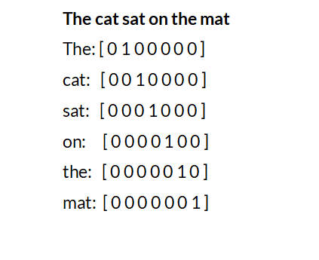
One-hot Vector
Chi phí tính toán lớn: độ lớn của one-hot vector phụ thuộc vào độ lớn của vocabulary.
Mang ít giá trị thông tin: Trong một one-hot vector chứa hầu như chỉ toàn giá trị 0.
Không biểu diễn được mối quan hệ của các điểm dữ liệu.

Slide 4
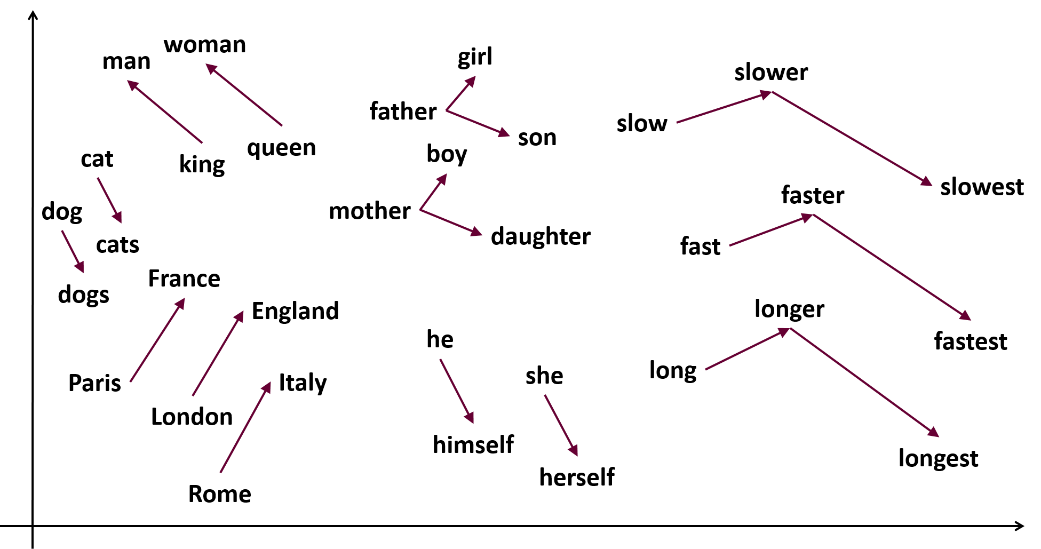
Word2Vec
Word2Vec là một phương pháp trong lĩnh vực NLP được phát triển bởi nhóm nghiên cứu tại Google vào năm 2013.
Mục tiêu của Word2Vec là biểu diễn từ vựng dưới dạng các vector số có ý nghĩa, giúp máy tính có thể hiểu được mối quan hệ ngữ nghĩa giữa các từ.
Word2Vec có hai kiểu kiến trúc chính là: CBOW và Skip-gram đã được giới thiệu phía trên.

Slide 5
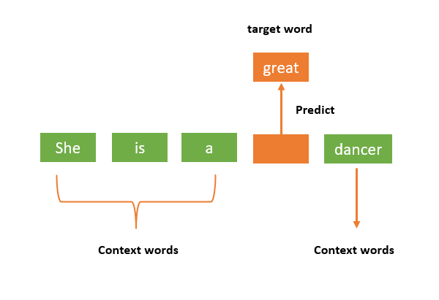
CBOW
CBOW viết tắt cho Continuous Bag-of-Words
Ý tưởng cơ bản của CBOW là dự đoán từ trung tâm dựa trên ngữ cảnh của các từ xung quanh nó.
Lấy ví dụ:
Ta có câu “She is a great dancer”. Ta cần dự đoán từ “great” dựa trên ngữ cảnh của 4 từ còn lại

Slide 6
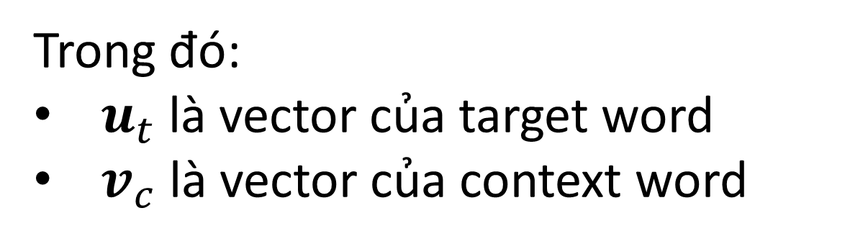
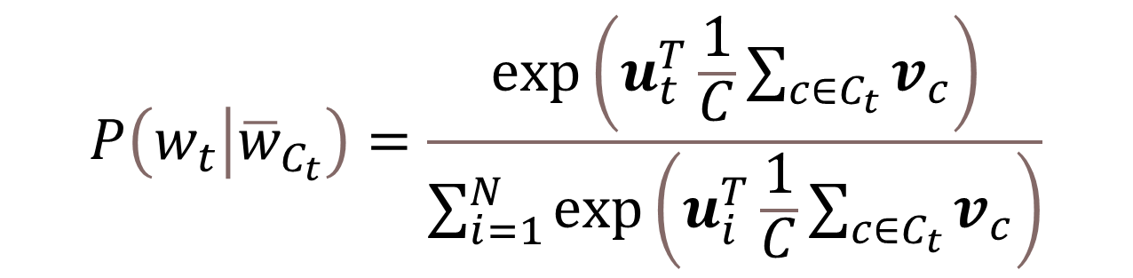
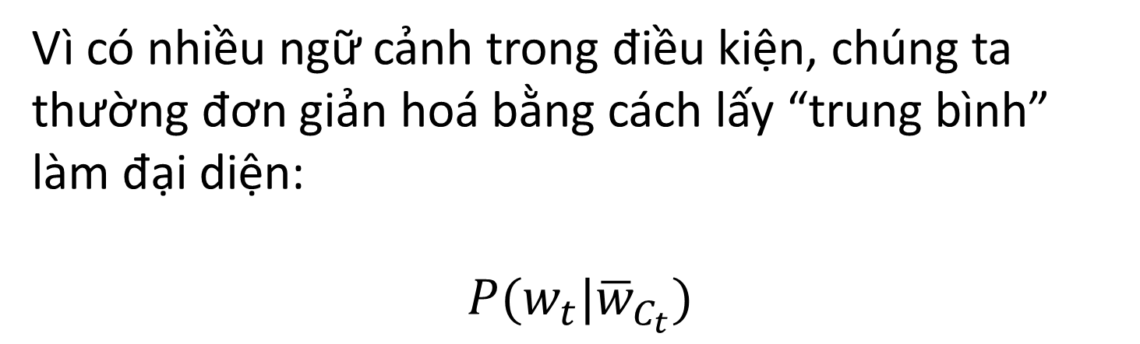
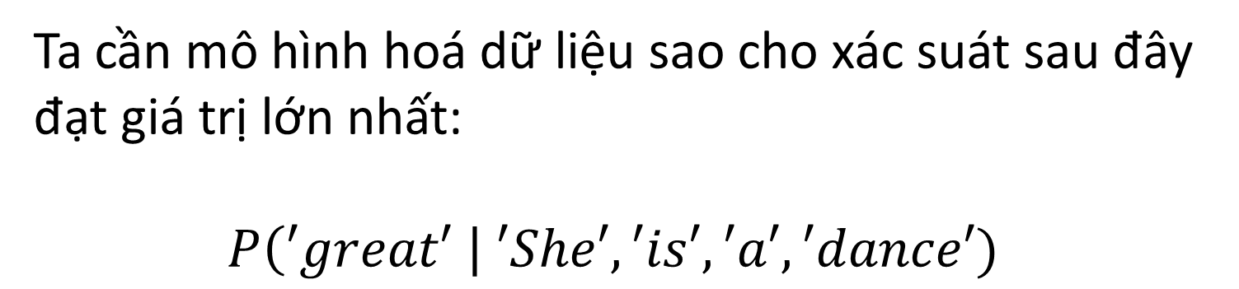
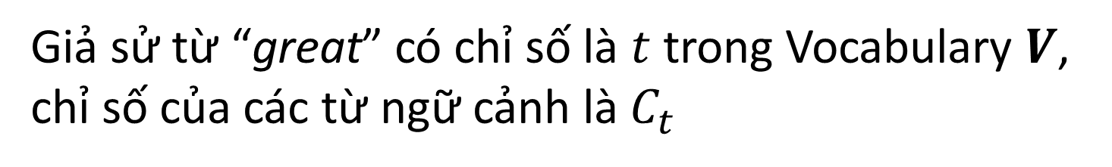
CBOW
Giả sử từ “great” có chỉ số là $t$ trong Vocabulary $V$, chỉ số của các từ ngữ cảnh là $C_{t}$
Ta cần mô hình hoá dữ liệu sao cho xác suát sau đây đạt giá trị lớn nhất:
$$P\left(′great′ \right| ′She′, ′is′, ′a′, ′dance′)$$
Vì có nhiều ngữ cảnh trong điều kiện, chúng ta thường đơn giản hoá bằng cách lấy “trung bình” làm đại diện:
$$P(w_{t}|{\overline{w}}_{C_{t}})$$
$$P\left(w_{t} | {\overline{w}}_{C_{t}}\right)=\frac{\exp\left(u_{t}^{T}\frac{1}{C}\sum_{c∈C_{t}}{v_{c}}\right)}{\sum_{i=1}^{N}{\exp\left(u_{i}^{T}\frac{1}{C}\sum_{c∈C_{t}}{v_{c}}\right)}}$$
Trong đó:
$u_{t}$ là vector của target word
$v_{c}$ là vector của context word

Slide 7
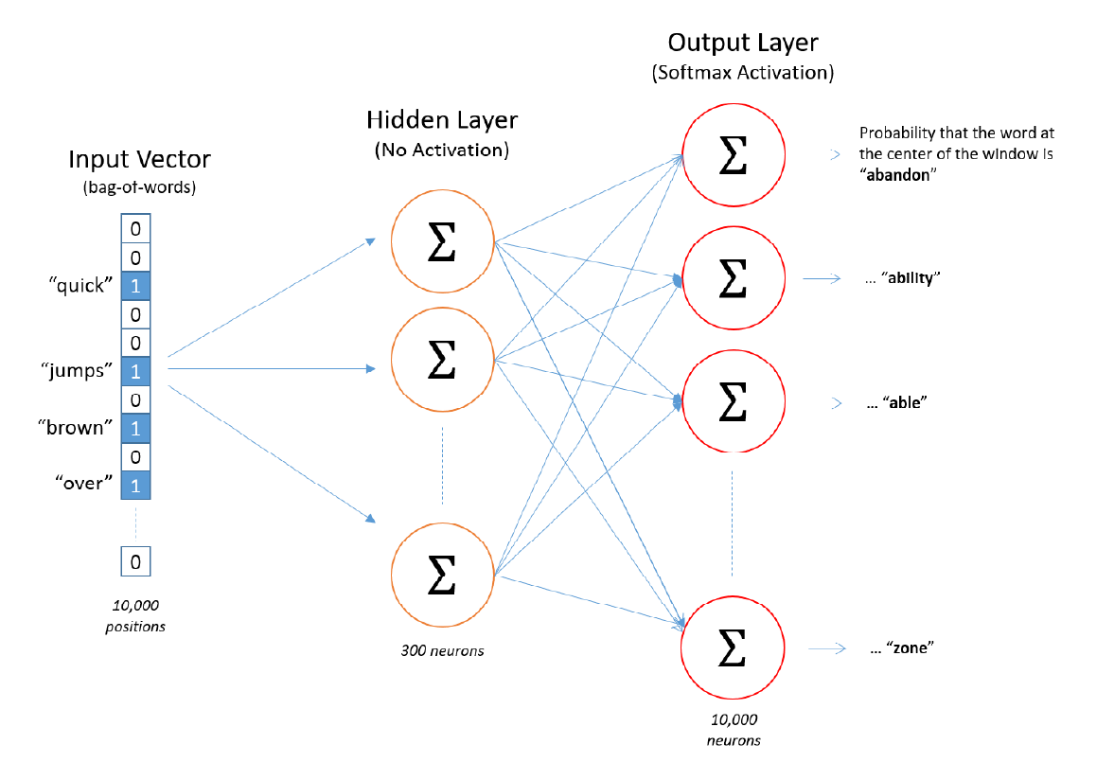
Kiến trúc mô hình CBOW
Kiến trúc mô hình CBOW tương đối đơn giản, bao gồm:
Input layer
Hidden Layer
Output Layer
Giá trị tại Hidden layer là trung bình cộng các vector embedding của các context word.

Slide 8
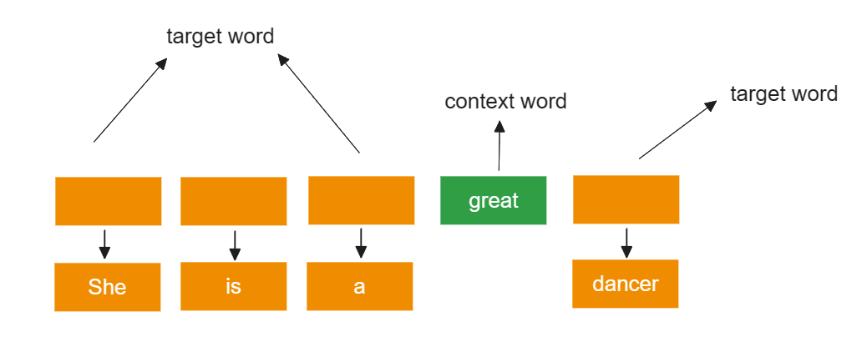

Skip-gram
Ngược lại với CBOW, Skip-gram dự đoán ngữ cảnh xunh quanh dựa vào từ hiện tại.
Vẫn là ví dụ “She is a great dancer”. Ta cần dự đoán từ “She”, “is”, “a”, “dancer” dựa trên ngữ cảnh từ “great”.
Giả sử rằng sự xuất hiện của một từ ngữ cảnh so với các từ ngữ cảnh khác khi biết từ hiện lại là độc lập, ta cần mô hình hoá sao cho xác suất dưới đây càng lớn càng tốt với mỗi từ ngữ cảnh $w_{t}:$
$$\prod_{c∈C_{t}}{P(w_{c}|w_{t})}$$

Slide 9
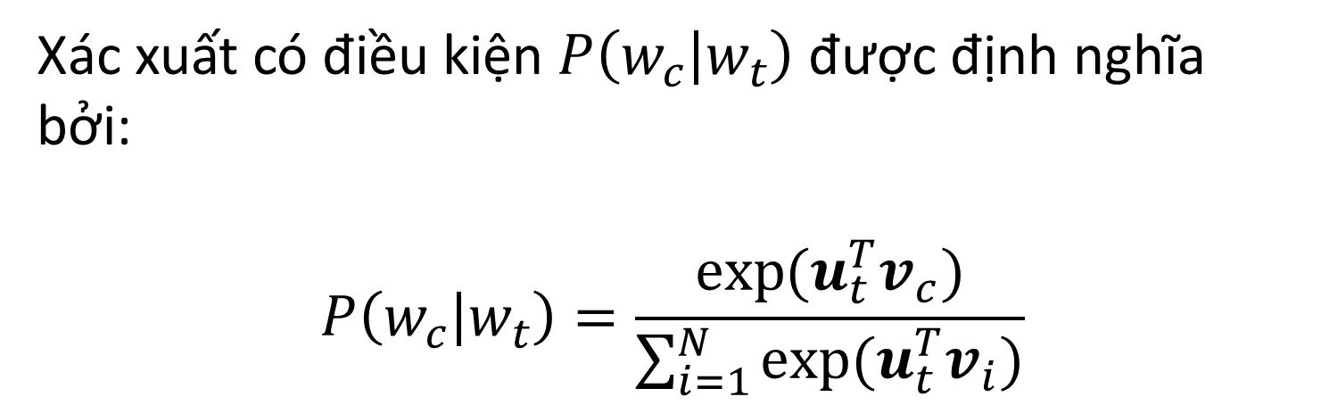

Skip-gram
Để tránh các sai số khi nhân các giá trị nhỏ hơn 1 với nhau, bài toán thường đựa đưa về dạng negative log loss:
$$−\sum_{c∈C_{t}}{\log{P(w_{c}|w_{t})}}$$
Xác xuất có điều kiện $P\left(w_{c} | w_{t}\right)$ được định nghĩa bởi:
$$P\left(w_{c} | w_{t}\right)=\frac{\exp{(u_{t}^{T}v_{c})}}{\sum_{i=1}^{N}{\exp{(u_{t}^{T}v_{i})}}}$$

Slide 10
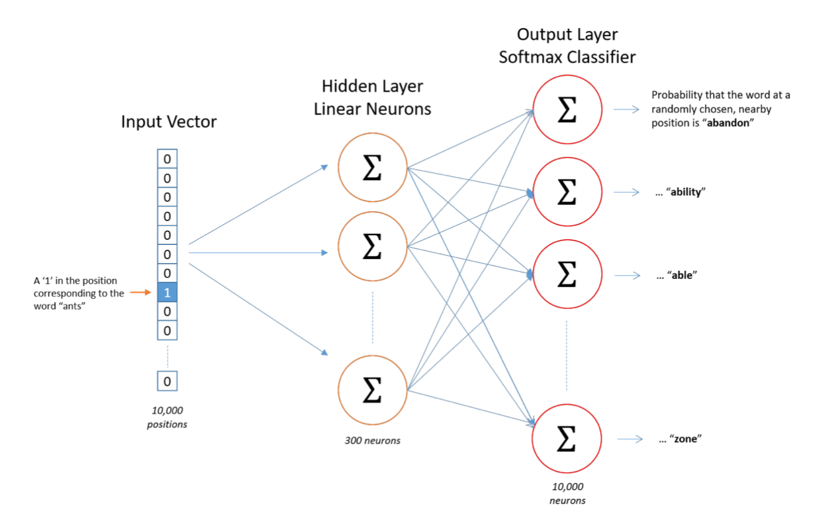
Kiến trúc mô hình Skip-gram
Kiến trúc mô hình Skip-gram tương đối đơn giản với chỉ một Hidden layer và không có Activation Function

Slide 11
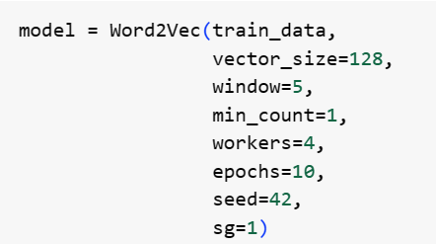
Huấn luyện mô hình Word2Vec
Quy trình huấn luyện mô hình Word2Vec bao gồm các bước sau:
Chuẩn bị dữ liệu training.
Tiền xử lí dữ liệu.
Cấu hình model.
Kiểm thử model và chỉnh sửa hyperparameters (nếu cần).

Slide 12
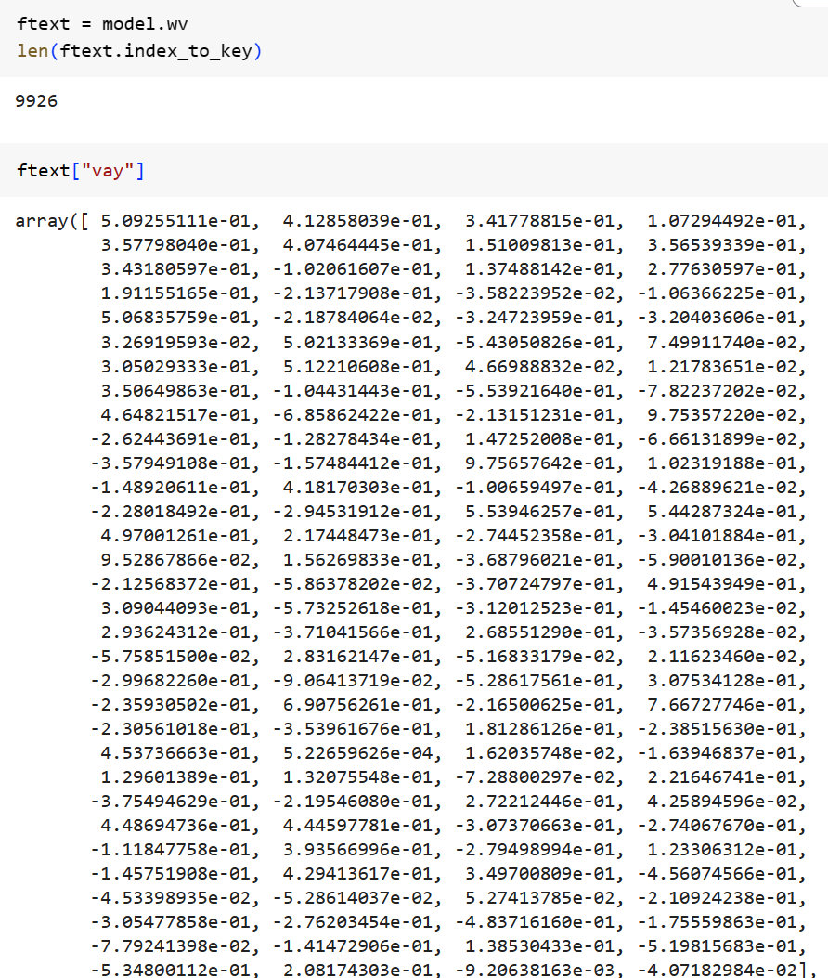
Huấn luyện mô hình Word2Vec
Mô hình sau khi training:

Slide 13
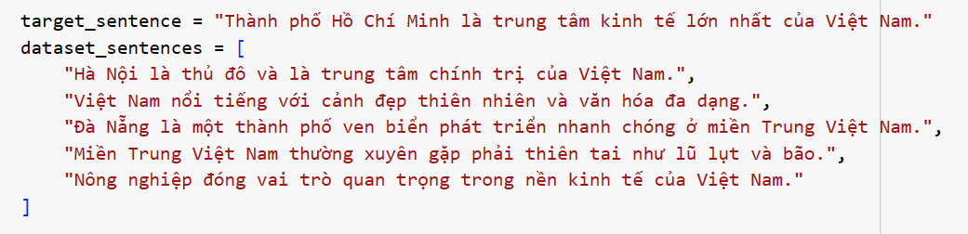
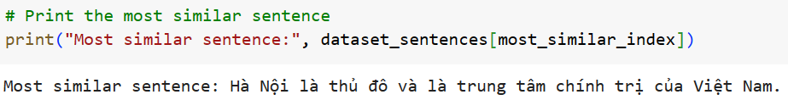
Huấn luyện mô hình Word2Vec
Tìm câu tương đầu bằng mô hình vừa huấn luyện:
Đầu tiên ta cần dữ liệu đầu vào:
Tiếp theo, ta tokenizer dữ liệu và truyền vào model, sử dụng thang đo consine_similarity của thư viện sklearn để tính sự tương đồng.
Kết quả:

Slide 14
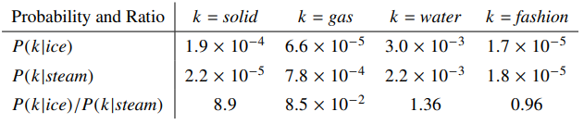
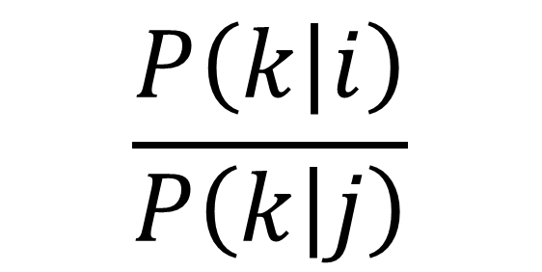
GloVe
GloVe (Globel Vector for Word Representation) là một trong những phương pháp mới để xây dựng vec-tơ từ (được giới thiệu vào năm 2014), được xây dựng dựa trên Co-occurrence Matrix.
Mô hình GloVe được thiết kế để học cách biểu diễn của từ bằng cách sử dụng thông tin về tần suất xuát hiện của các từ cùng xuất hiện trong các ngữ cảnh khác nhau.
GloVe có bản chất là xác suất, ý tưởng xây dựng phương pháp này đến từ tỉ số sau:
$$\frac{P\left(k | i\right)}{P\left(k | j\right)}$$
P(k|i) là xác suất xuất hiện của từ k trong ngữ cảnh của từ i , tương tự với P(k|j)

Slide 15
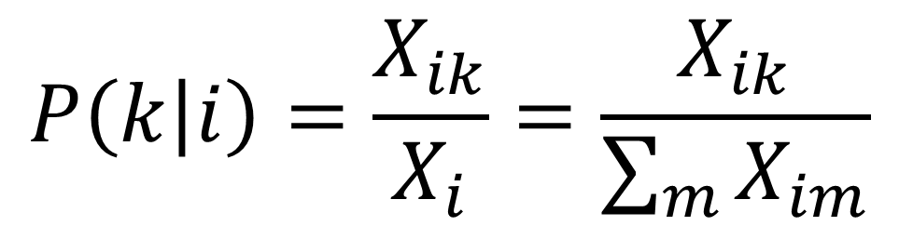
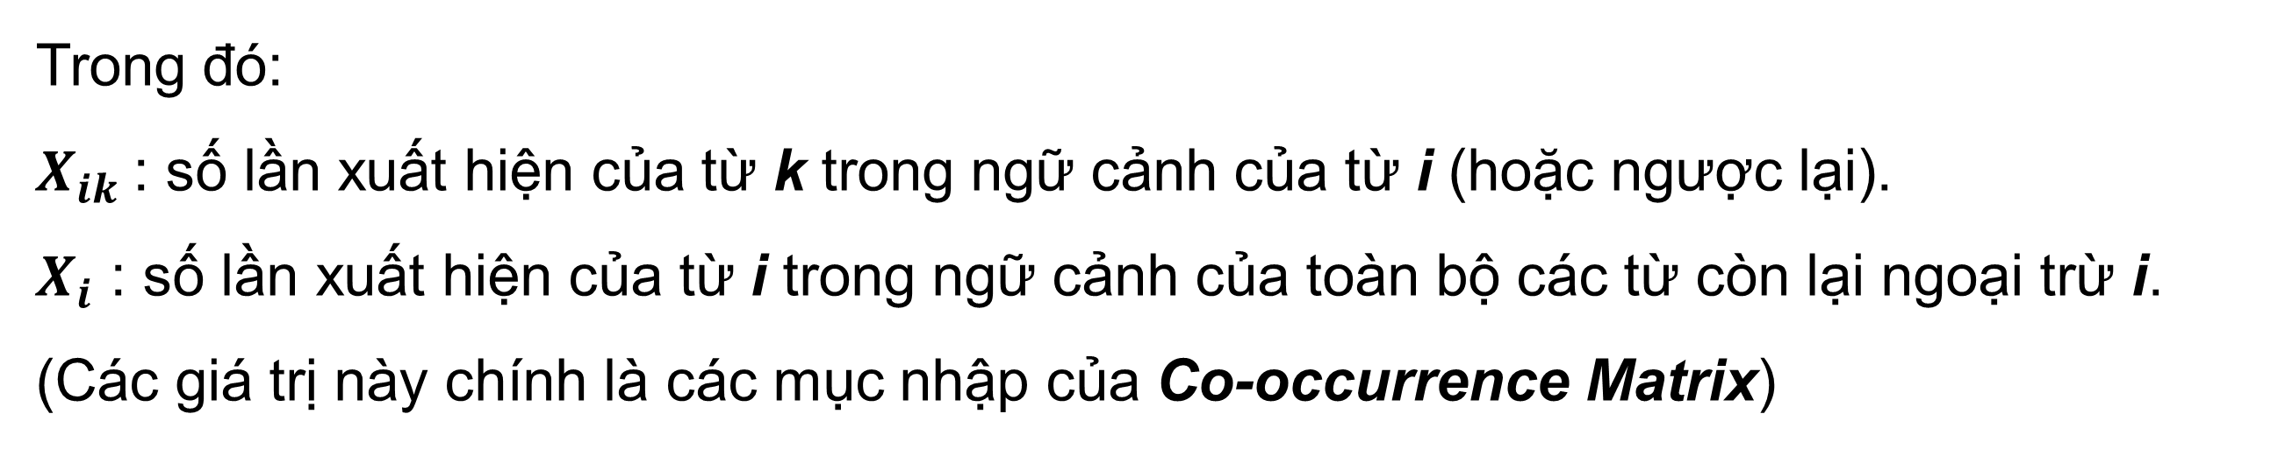
GloVe
Công thức của P(k|i) :
$$P\left(k | i\right)=\frac{X_{ik}}{X_{i}}=\frac{X_{ik}}{\sum_{m}{X_{im}}}$$
Trong đó:
$X_{ik}$: số lần xuất hiện của từ k trong ngữ cảnh của từ i (hoặc ngược lại).
$X_{i}$ : số lần xuất hiện của từ i trong ngữ cảnh của toàn bộ các từ còn lại ngoại trừ i.
(Các giá trị này chính là các mục nhập của Co-occurrence Matrix)

Slide 16
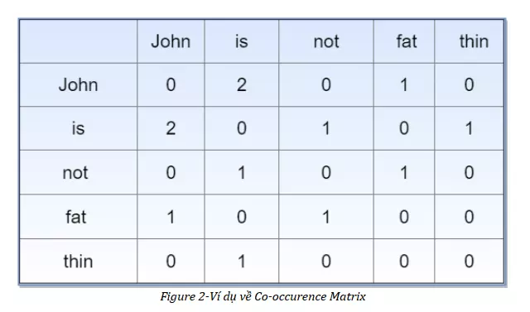
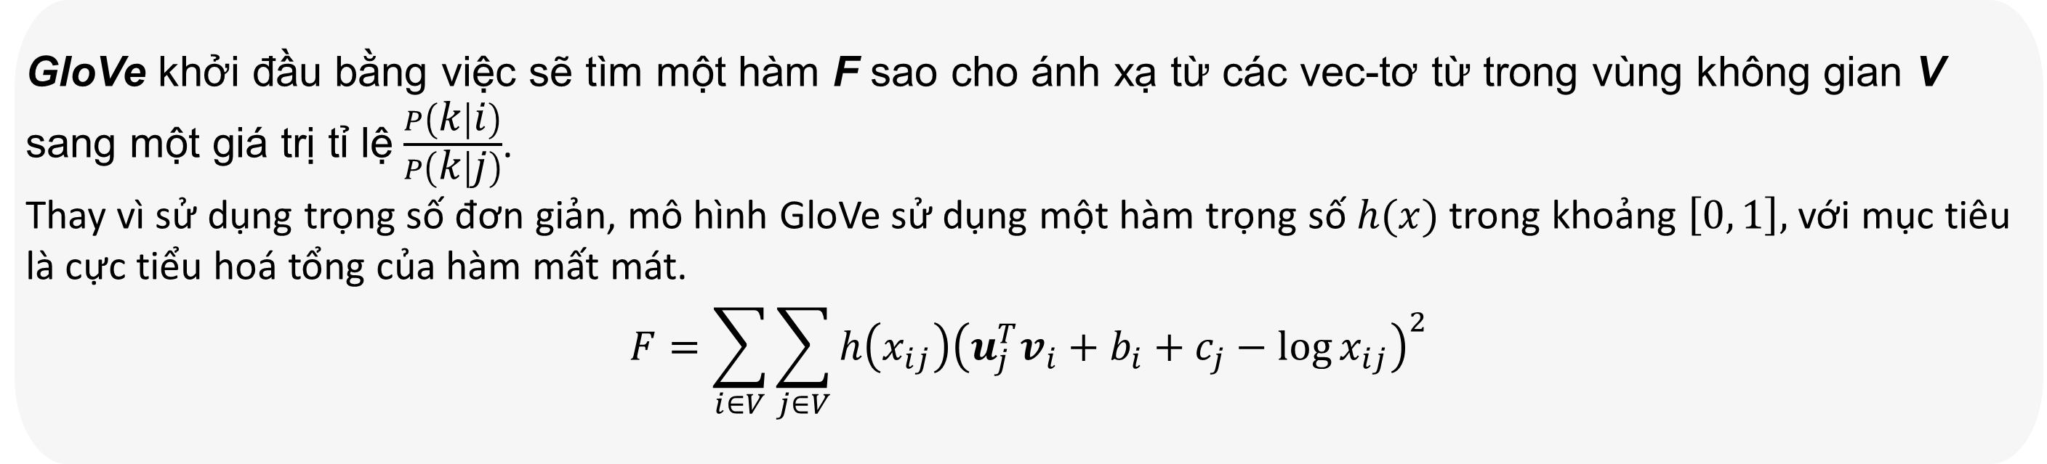
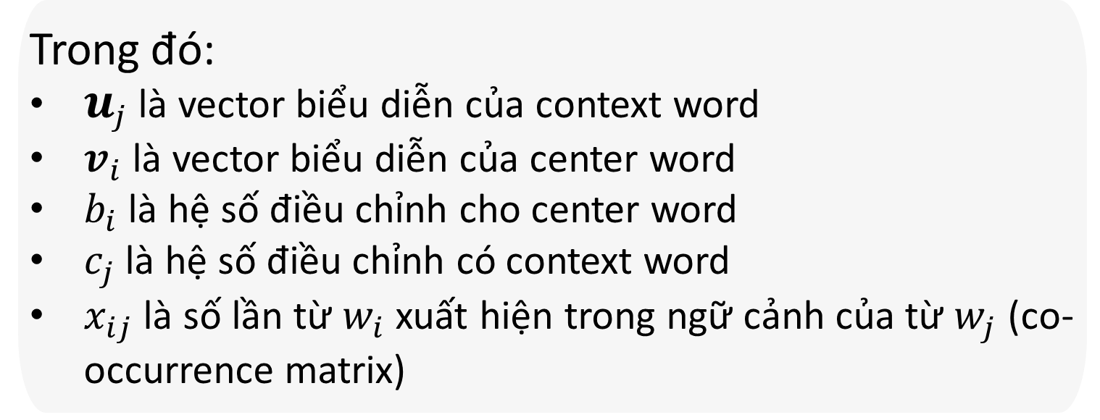
GloVe
GloVe khởi đầu bằng việc sẽ tìm một hàm F sao cho ánh xạ từ các vec-tơ từ trong vùng không gian V sang một giá trị tỉ lệ $\frac{P\left(k | i\right)}{P\left(k | j\right)}$.
Thay vì sử dụng trọng số đơn giản, mô hình GloVe sử dụng một hàm trọng số $h(x)$ trong khoảng $\left[0, 1\right],$với mục tiêu là cực tiểu hoá tổng của hàm mất mát.
$$F=\sum_{i∈V}{\sum_{j∈V}{h\left(x_{ij}\right){\left(u_{j}^{T}v_{i}+b_{i}+c_{j}−\log{x_{ij}}\right)}^{2}}}$$
Trong đó:
$u_{j}$ là vector biểu diễn của context word
$v_{i}$ là vector biểu diễn của center word
$b_{i}$ là hệ số điều chỉnh cho center word
$c_{j}$ là hệ số điều chỉnh có context word
$x_{ij}$ là số lần từ $w_{i}$ xuất hiện trong ngữ cảnh của từ $w_{j}$ (co-occurrence matrix)

Slide 17
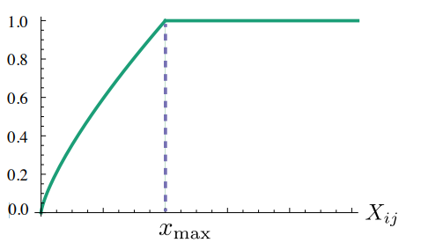
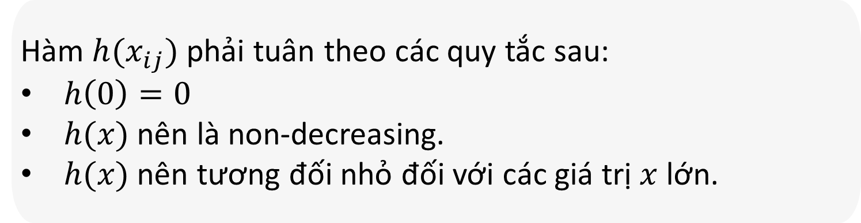
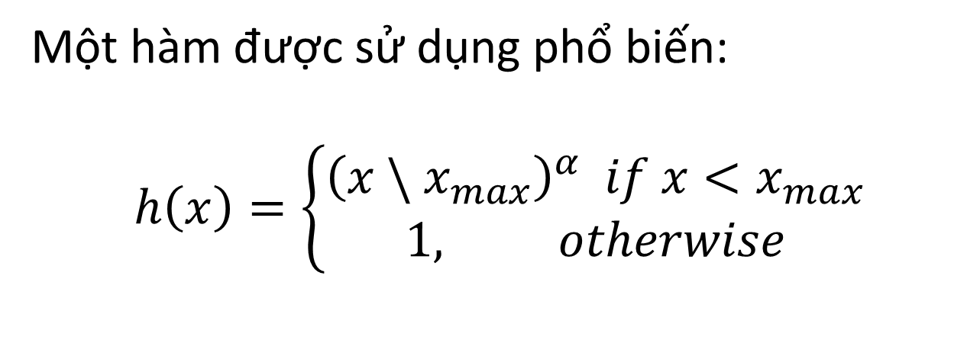
GloVe
$$F=\sum_{i∈V}{\sum_{j∈V}{h\left(x_{ij}\right){\left(u_{j}^{T}v_{i}+b_{i}+c_{j}−\log{x_{ij}}\right)}^{2}}}$$
Hàm $h(x_{ij})$ phải tuân theo các quy tắc sau:
$h\left(0\right)=0$
$h(x)$ nên là non-decreasing.
$h(x)$ nên tương đối nhỏ đối với các giá trị $x$ lớn.
Một hàm được sử dụng phổ biến:
$$h\left(x\right)=\left\{\begin{aligned}{\left(x \backslash x_{max}\right)}^{α} if x<x_{max} \\ 1, otherwise\end{aligned}\right.$$

Slide 18
GloVe
Ý nghĩa của mô hình GloVe:
Glove tạo ra vector biểu diễn từ vựng có ý nghĩa, giúp mô hình hiểu được mối quan hệ ngữ nghĩa giữa các từ.
Mô hình GloVe được thiết kế để huấn luyện trên các tập dữ liệu lớn một cách hiệu quả.
GloVe tạo ra các vector biểu diễn từ vừng có thể khái quát hoá cho các tác vụ khác nhau trong NLP.
ƯU ĐIỂM | HẠN CHẾ
Hiểu biết sâu sắc về mối quan hệ ngữ giữa của các từ. | Khả năng biểu diễn từ không có trong từ điện kém.
GloVe cung cấp các vector biểu diễn từ vựng được huấn luyện trước, giúp tiết kiệm chi phí. | Phụ thuộc vào tập dữ liệu huấn luyện.
Khả năng tổng quát hoá tốt. | Khó khăn trong việc cập nhật.

Slide 19
Word2Vec vs GloVe
Word2Vec | GloVe
Sử dụng Context Window để tạo ra các tập train cho mạng neuron | Sử dụng Context Window để tạo ra Co-occurrence Matrix
Học dựa trên các ngữ cảnh đơn lẻ | Tính toán xác suất từ dựa trên toàn bộ tập dữ liệu
Độ ổn định trung bình kém hơn Glove | Độ ổn định trung bình tốt hơn hơn Word2Vec
*Độ ổn định ở đây chính là độ biến thiên của kết quả giữa hai lần ta thực hiện việc học với cùng một điều kiện xác định (cùng bộ dữ liệu, cùng tham số, cùng điều kiện phần cứng,…).

Slide 20
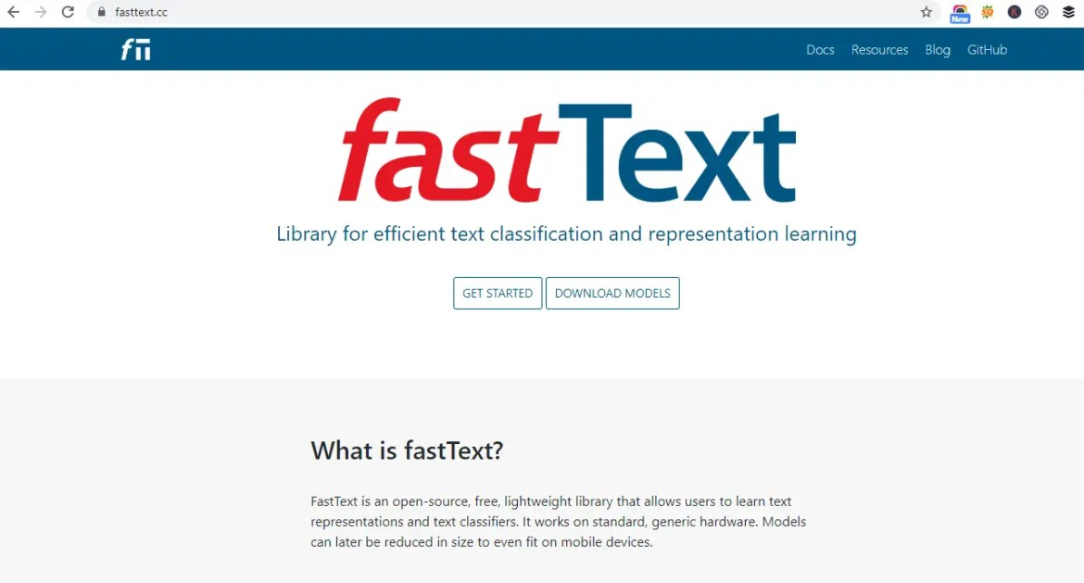
FastText
FastText là một phương pháp word embedding được phát triển bởi Facebook AI Research (FAIR), và được giới thiệu vào năm 2016.
FastText sử dụng mô hình Skip-gram cùng với Sub-word generation để embedding word, mang lại hiệu quả cao và khả năng xử lí trường hợp OOV (Out-of-Vocabulary).

Slide 21
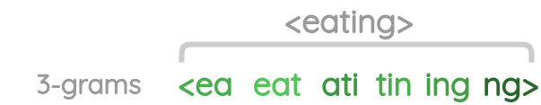
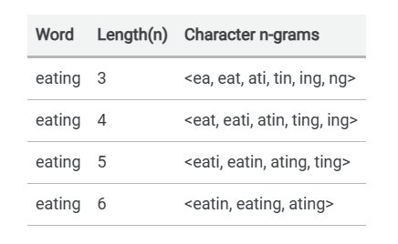
FastText: Sub-word generation
Khác với Word2Vec và GloVe, FastText xem một từ là sự kết hợp của các n-grams.

Slide 22
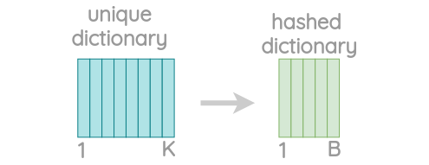

FastText: Sub-word generation
Tuy nhiên điểm hạn chế của cách biểu diễn này là yêu cầu bộ lớn rất lớn.
Để giải quyết vấn đề trên, một giải pháp được áp dụng là hash các n-grams vào các buckets từ 1 đến B.
Thay vì học các biểu diễn cho từng n-gram, ta học cách biểu diễn cho từng bucket. Trong bài báo giới thiệu FastText, có tổng cộng 2 triệu buckets.
Mỗi n-gram sẽ được hash thành một giá trị trong khoảng 1 đến B. Hàm hash được sử dụng là Fowler-Noll Vo hasing (hay còn gọi là FNV-1a variant).

Slide 23
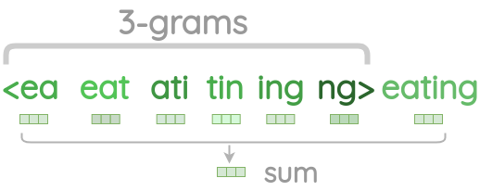
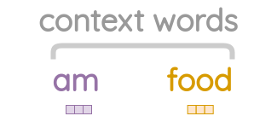
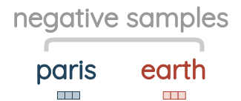
FastText: Skip-gram negative sampling
FastText sử dụng mô hình Skip-gram kết hợp với negative sampling để huấn luyện mô hình.
Từ tại vị trí trung tâm sẽ được biểu diễn bằng tổng vector của các ngrams và chính từ đó.
Các context word trong window size được biểu diễn bằng vector của các từ đó.
Tiếp theo ta thu thập các negative sampling

Slide 24
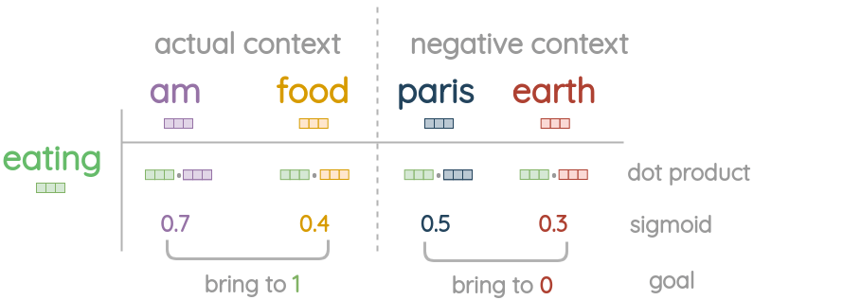
FastText: Huấn luyện mô hình
Các bước huấn luyện một mô hình FastText:
Tính dot product giữa từ trung tâm và context word.
Sử dụng hàm sigmoid để chuyển giá trị dot product về khoảng từ 0 đến 1.
Cập nhật vector embedding dựa vào loss function với mục tiêu:
Actual context word càng gần với từ trung tâm càng tốt.
Negative context word càng xa từ trung tâm càng tốt.

Slide 25
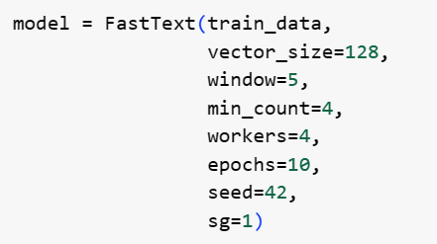
FastText: Huấn luyện mô hình
Để huấn luyện một mô hình FastText, ta cần chuẩn bị và tiền xử lí dữ liệu giống như train một mô hình Word2Vec.
Cấu hình model:

Slide 26
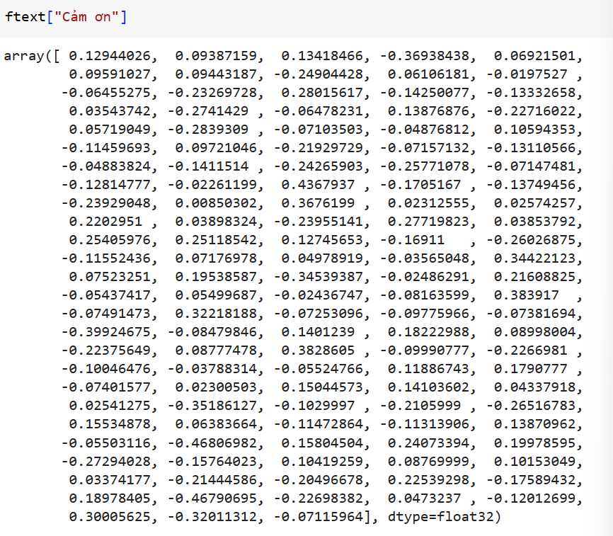
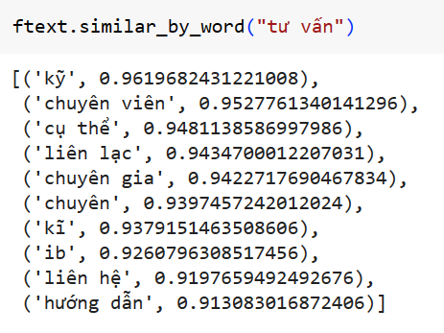
FastText: Huấn luyện mô hình
Kết quả sau khi huấn luyện:

Slide 27
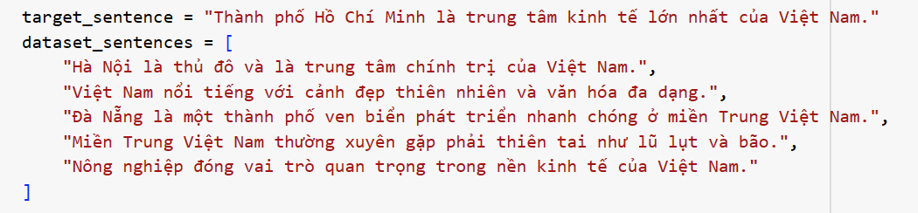
FastText
Sử dụng mô hình vừa huấn luyện để tìm câu tương đồng:
Kết quả:

Slide 28
FastText
Ý nghĩa của mô hình FastText:
FastText có khả năng biểu diễn từ vựng phong phú, giúp mô hình xử lí được trường hợp OOV.
FastText có thể ứng dụng được ở nhiều tác vụ khác nhau trong NLP như Text classification, Machine translation, Language Detection,…
FastText được thiết kế để hoạt động hiệu quả trên các tập dữ liệu lớn.
ƯU ĐIỂM | HẠN CHẾ
Xử lí được từ hiếm và không có trong từ điển. | Kém hiệu quả trong việc xử lý các từ đa nghĩa, có nghĩa phụ thuộc vào ngữ cảnh.
Mô hình FastText có thể được tuỳ chỉnh và mở rộng để phù hợp với nhiều tác vụ khác nhau. | Yêu cầu bộ nhớ lớn.
Hiệu suất cao trên các tác vụ phân loại văn bản và phát hiện ngôn ngữ.

Slide 29
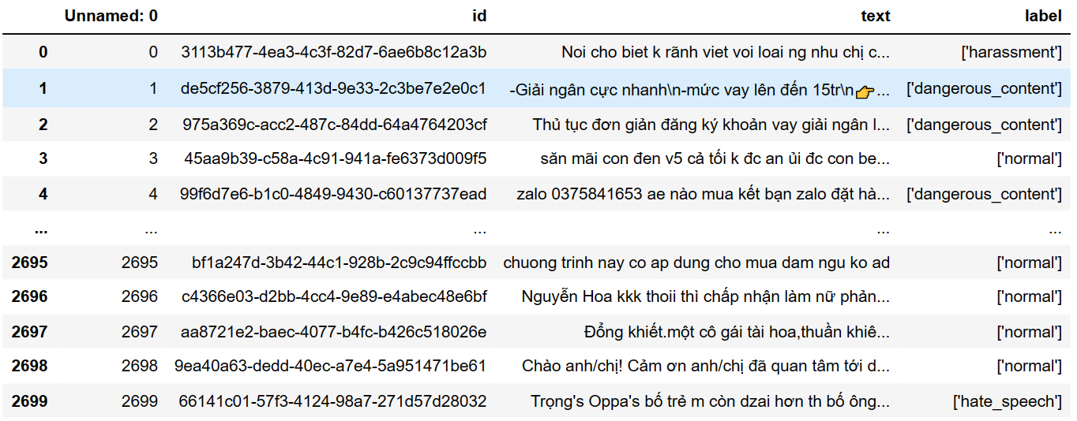
TEXT CLASSIFICATION
facebook_comment_2k7

Slide 30
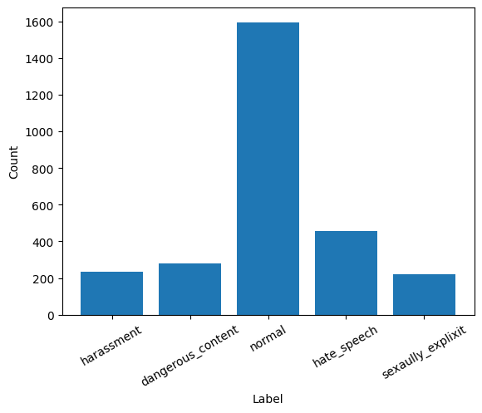
TEXT CLASSIFICATION
'normal': 1595
'hate_speech': 456
'dangerous_content': 281
'harassment': 236
'sexaully_explixit': 222

Slide 31
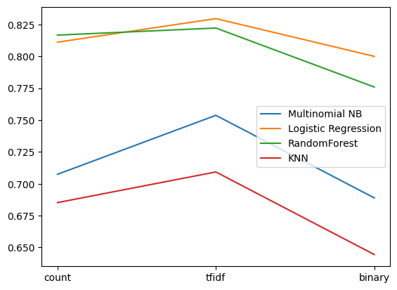
TEXT CLASSIFICATION WITH TRADITIONAL MODEL

Slide 32
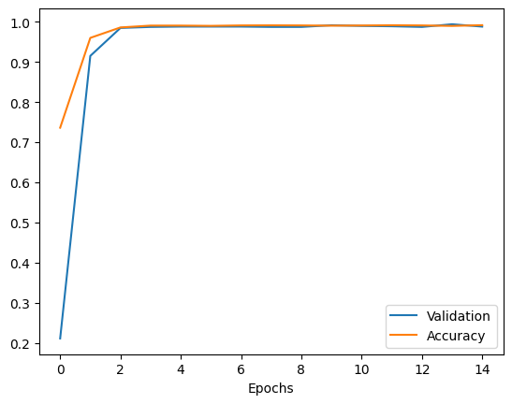
TEXT CLASSIFICATION WITH NEURAL NETWORK MODEL

